Slide 1
Шаблон презентации
4
Автор : Фокина Лидия Петровна,
учитель начальных классов
МКОУ «СОШ ст. Евсино»
Искитимского района Новосибирской области
2016

Slide 2
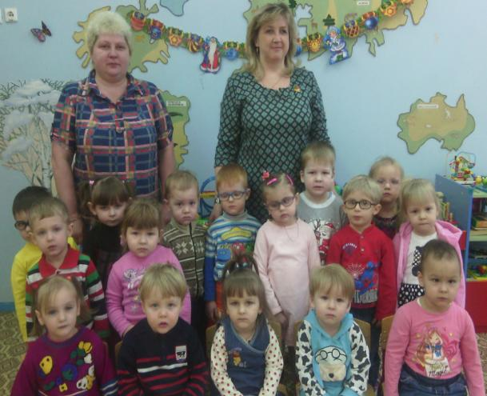
Как группу оформить, уют как создать,
В какие нам игры с ребёнком играть,
Как поднимать ему настроение,
Снизить глазное давление
И снять мышечное напряжение,
Силу и ловкость как нам развить –
Далеко за советом не надо ходить:
Любую проблему здесь можно решить!

Slide 3
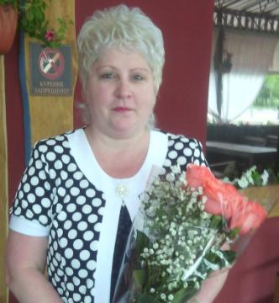
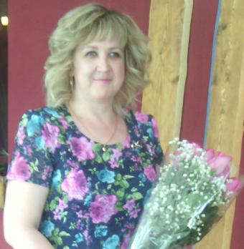
Воспитатель:
Галкина Елена Александровна -
педагог первой квалификационной категории.
Высшее образование.
Учитель – дефектолог:
Зиновьева Ирина Анатольевна – педагог первой квалификационной категории.
Высшее образование.

Slide 4
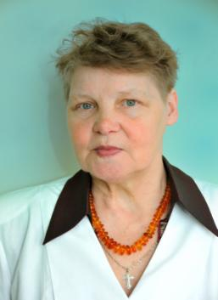
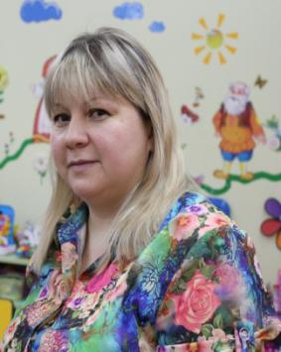
Сестра - ортоптистка:
Гудкова Вера Васильевна
Младший воспитатель:
Маякина Наталья Владимировна

Slide 5
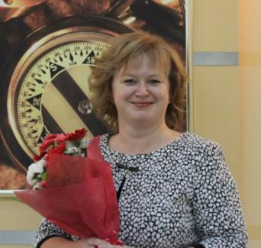
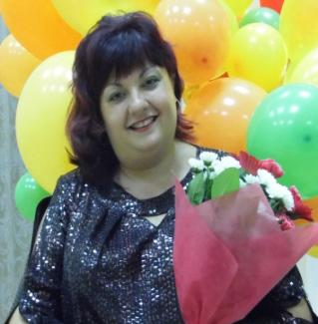
Музыкальный руководитель:
Горшкова Ольга Николаевна -
педагог первой квалификационной категории.
Высшее образование.
Педагог - психолог:
Зотова Наталия Владимировна -
педагог высшей квалификационной категории.
Высшее образование.

Slide 6
Работа в нашей группе начинается с приема детей. Как театр начинается с вешалки, так и детский сад начинается с групповой раздевалки. И для этого сразу, при встречи с детьми мы постарались создать домашний комфорт для ребятишек.
При оформлении приемной использовали яркие и красочные стенды, картинки. Создан уголок выставки рисунков и поделок детей. На шкафчиках выставлены – раскладушки с полезной информацией для родителей. Создан стенд с информацией специалистов для родителей.
Раздевалка не простая,
Просто чудо – золотая,
Шкафы для каждого стоят,
Одежду дети в них хранят.

Slide 7
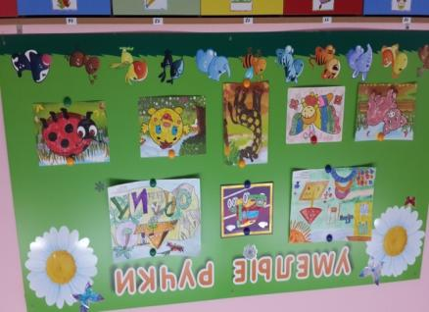
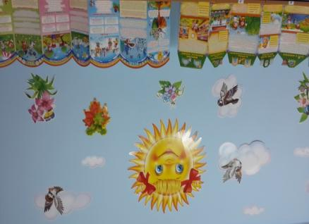
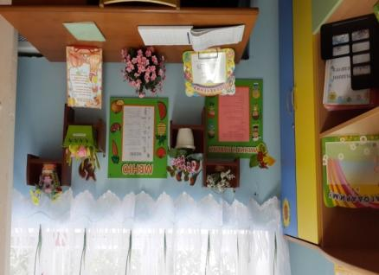
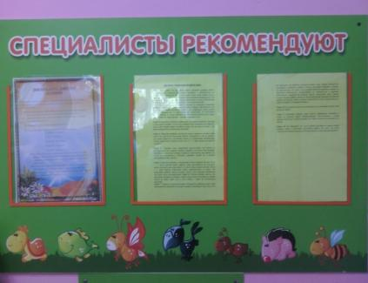

Slide 8
Попадая в группу ребенок оказывается в ярком и разнообразном мире. В своей группе мы постарались организовать развивающее пространство так, чтобы каждый ребенок имел возможность упражняться, наблюдать, добиваться поставленной цели.
Создавая развивающую среду группы, мы стремились к тому, чтобы окружающая обстановка была комфортной, эстетичной, подвижной, вызывала прежде всего стремление к самостоятельной деятельности. Для того чтобы каждый ребенок смог найди себе дело и занятие по душе, в группе выделены центры организации определенного вида деятельности. Каждый центр группы отграничен от остального пространства с помощью мебели.

Slide 9
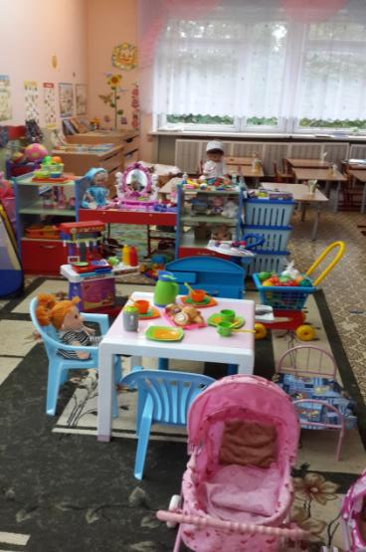
Здесь всегда с теплом встречают,
День рожденья отмечают:
Куклам, мишкам и зайчишкам,
Развесёлым ребятишкам.
К чистоте всех приучают,
Учат стол сервировать,
Хлеб к обеду подавать,
За обедом не сорить
И ни с кем не говорить,
Ложку правильно держать,
Хлеб в тарелку не макать.
Под столом не разуваться,
Тихо есть и не смеяться.

Slide 10
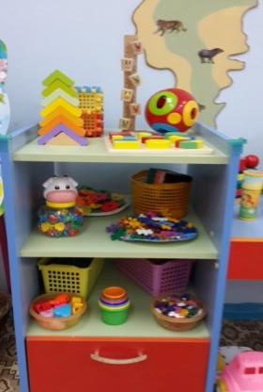
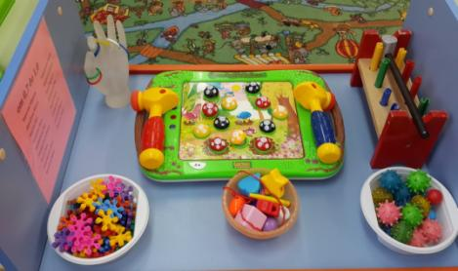
Первое куда мы вас приглашаем – это тифлоуголок.
Тифлоуголок, оснащенный мозаиками, шнуровками, дидактическими играми, играми на развитие зрительного восприятия, повышение остроты зрения, закрепление результатов офтальмологического лечения. С помощью специально подобранных игр, которые распределены по остроте зрения и имеющимся диагнозам, у детей развивается зрительное восприятие, тренируются глазные мышцы, фиксация и локализация взора, зрительное сосредоточение и бинокулярное зрение.

Slide 11
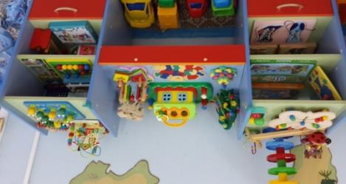
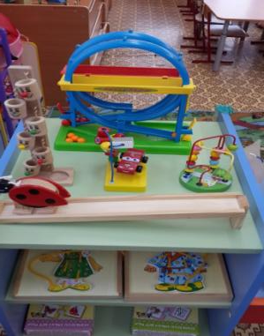
Коль с руками неполадки,
Поиграйте с ними в прядки,
Шнуровка, бусинки, горох,
Всем помогают, просто… Ох!
Цвет предметов надо знать,
Соотносить и называть;
Предмет по цвету находить
И с силуэтами сравнить,
Цветы на поле собирать
И бабочек на них сажать,
Эти игры нам нужны,
Для детских глаз они важны.

Slide 12
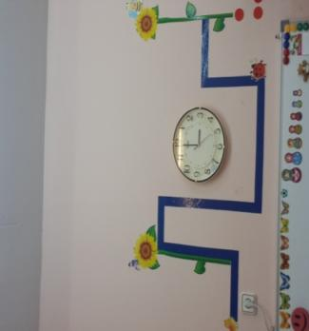
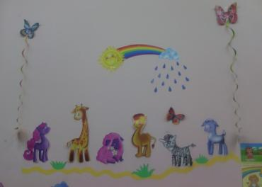
Зрительные тифлотренажёры расположены под потолком, на стене используются для упражнения глаз в аккомодации, в прослеживающей работе глазодвигательных мышц.

Slide 13
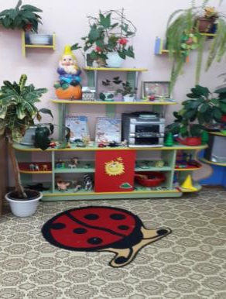
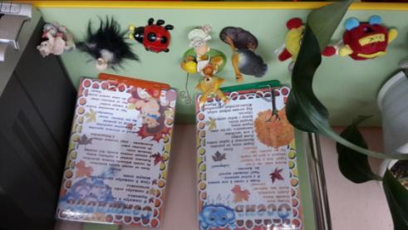
Далее мы попадем с вами в природный уголок.
Он помогает научить детей воспринимать красоту природы, привить милосердие и сострадание к растениям и животным, понимание необходимости беречь природу, другими словами сформировать экологическую культуру личности.
В уголке природы размещены не только комнатные растения, но и календарь погоды, яркие иллюстрации, поделки из природного материала.

Slide 14
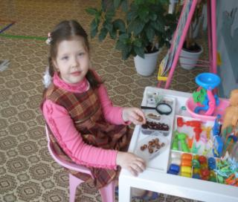
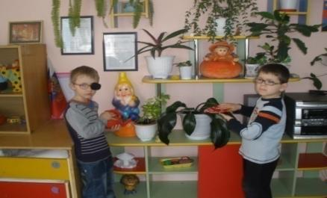
Вот здесь ребёнок сможет сам
Полить цветы, понаблюдать.
И по картине рассказать,
Что нарисовано на ней,
И сколько в небе журавлей…
Как солнце по утрам встаёт,
Как ночью соловей поёт!

Slide 15
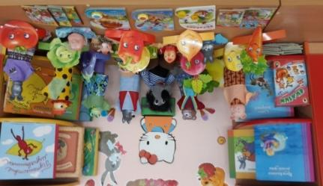
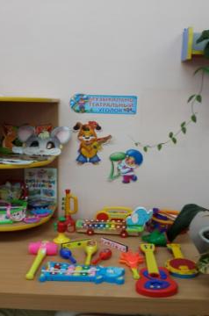
Следующий центр нашей группы – музыкально – театральный уголок.
В трубы, дудки, барабаны
Для любимой моей мамы
Я играю и пою,
Никогда не устаю!
Сказку слушать я люблю,
И когда её смотрю,
Я на облаке парю…
В сказке много я могу –
И любимым героем быть:
Вместе с серым волком выть,
Или лебедем проплыть,
Могу добрым быть и злым
Или просто заводным!

Slide 16
Образовательный центр включает в себя:
математический уголок и
познавательно – развивающий уголок.
Созданию уголков предшествует подбор игрового материала, что определяется возрастными возможностями и уровнем развития детей группы. В уголках помещен разнообразный занимательный материал с тем, чтобы каждый ребенок смог выбрать для себя игру по интересам. Это настольно – печатные игры, игры на развитие высших психических функций, пособия для развития мелкой моторики, сенсорные игрушки: разнообразные пазлы, бродилки, вкладыши, объемные и плоскостные фигуры, игры – ассоциации, счетный материал.

Slide 17
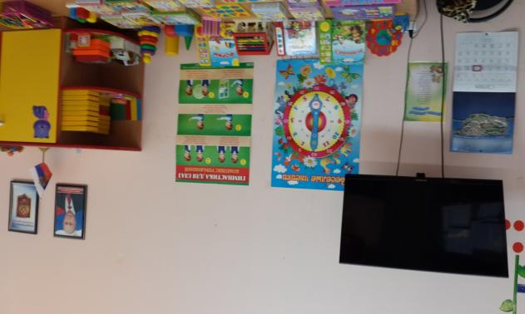
Как понять величину,
И длину, и ширину,
Как сравнить –
где больше, меньше?
Наложить и приложить…
Все предметы посчитать…
Чтобы был ответ на «пять»,
Нужно в игры всем играть!

Slide 18
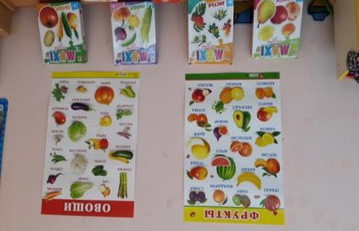
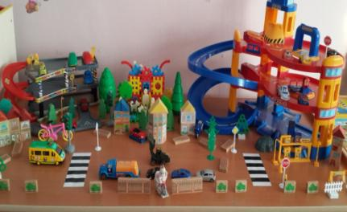
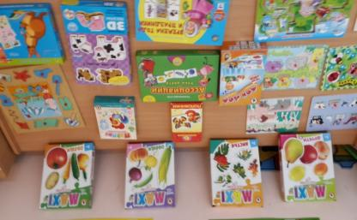
Открываю книжку я,
В книжке – Родина моя!
Там поля мои, леса,
И живут в них чудеса…
Паровозы там гудят,
В небе журавли летят!

Slide 19
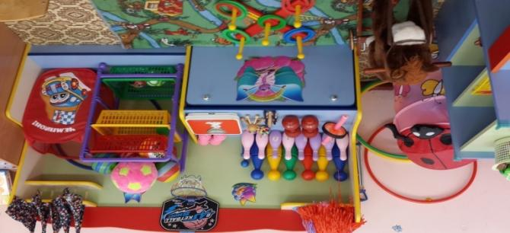
Центр физического развития.
Для проведения физкультурной работы в группе организован уголок физического развития, который включает в себя: разноцветные кегли, кубики, мячи разного размера, кольцеброс, обручи, флажки, массажные коврики, «Попади в цель».
Работа по физическому воспитанию помогает каждому ребенку быстрее освоить основные движения, повышает внимание, укрепляет организм и способствует повышению иммунитета.

Slide 20
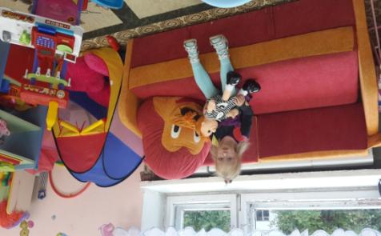
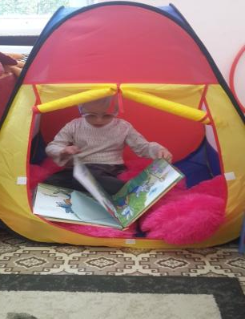
Центр уединения.
Любят малыши уголок уединения, в котором можно посмотреть в одиночестве книжку, посидеть с любимой игрушкой и просто отдохнуть от детского коллектива, создавая себе «своё» личное пространство.

Slide 21
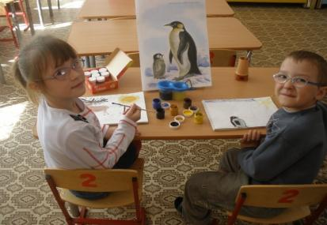
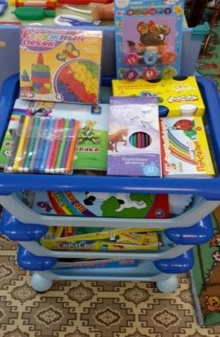
Центр детского творчества.
Рисование– это любимое занятие многих детей, начиная с раннего возраста. Малышам интересно наблюдать, как ложиться краска на листы бумаги, узнавать, как получаются кляксы и знакомые персонажи мультфильмов. Но больше всего их радует, когда все это они могут сделать сами. Для этого в группе создан уголок рисования.

Slide 22
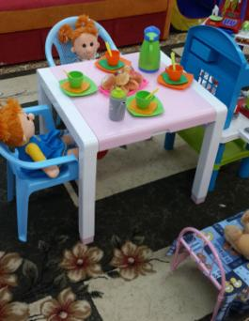
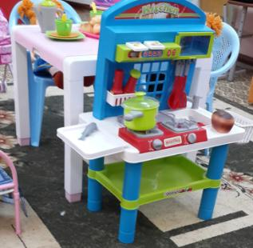
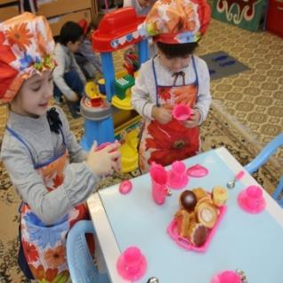
Центр сюжетно – ролевых игр.
«Дом» - это старейшая детская сюжетно – ролевая игра, служащая имитацией взрослой семейной жизни. Инициаторами и участниками игры выступают и мальчики и девочки. В игре ребенок познает окружающий мир, развивается его мышление, чувства, воля, происходит овладение нормами и правилами поведения в обществе, определенными умениями и социальными навыками, формируется взаимоотношения со сверстниками, а самое главное происходит становление самооценки и самосознания.

Slide 23
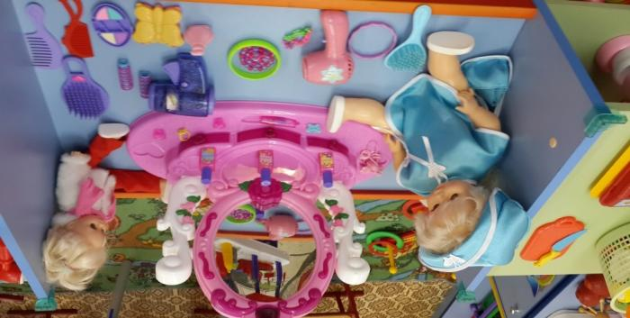
«Салон красоты» - маленькие дети с удовольствием «ходят» в салон красоты, где они могут «примерить» на себя взрослые роли. Это сюжетно – ролевая игра также помогает овладению нормами и правилами поведения в обществе, учит выстраивать диалог, развивает речь, мышление, воображение, воспитывает в детях аккуратность, стремление быть красивыми, вызывает положительные эмоции и создает хорошее настроение на весь день.

Slide 24
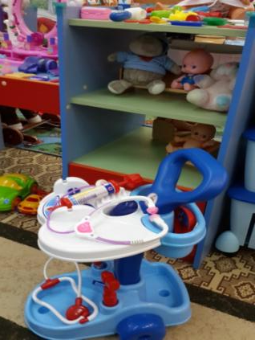
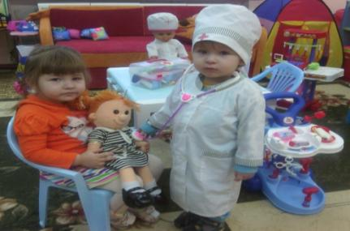
«Больница» - этот уголок в детском саду пожалуй один из самых игровых зон малышей. В доктора любят играть и мальчики и девочки. Развитие сюжета в «Больнице» позволяет использовать во время игры медицинские инструменты и называть их; формировать внимательное отношение к пациентам, умение принимать на себя роль и выполнять соответствующие игровые действия; вызывать сочувствие к заболевшим игрушкам.

Slide 25
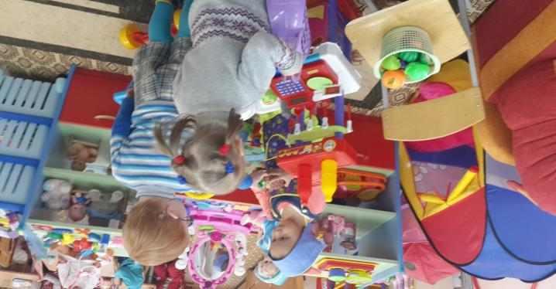
«Магазин» - это игра, также как и многие другие сюжетно – ролевые игры помогает детям овладеть нормами и правилами поведения в обществе, учит выстраивать диалог, развивает речь, логическое мышление, воображение, воспитывает в детях аккуратность, умение принимать на себя роль и выполнять соответствующие игровые действия.

Slide 26
Мы танцуем и поём!
Вместе весело живём!

Slide 27
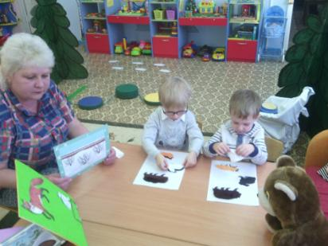
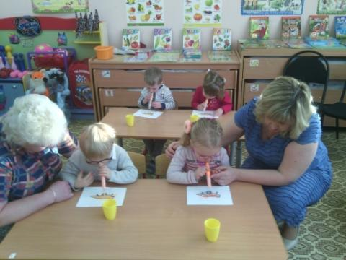
НОД «Прогулка по лесу»

Slide 28
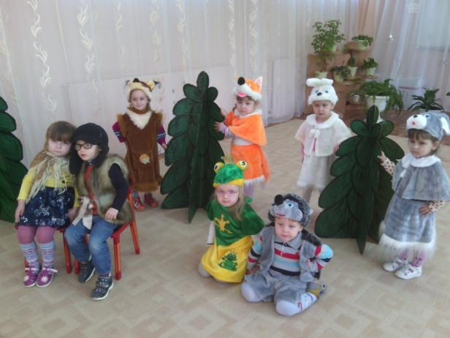
«В гостях у сказки»

Slide 29
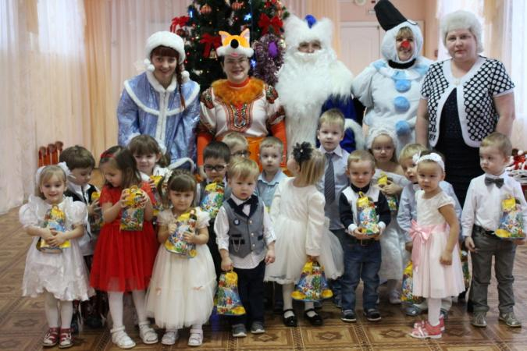
Новогодний праздник

Slide 30
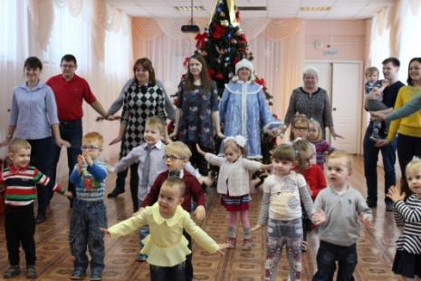
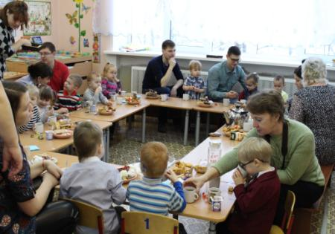
Рождественские встречи

Slide 31
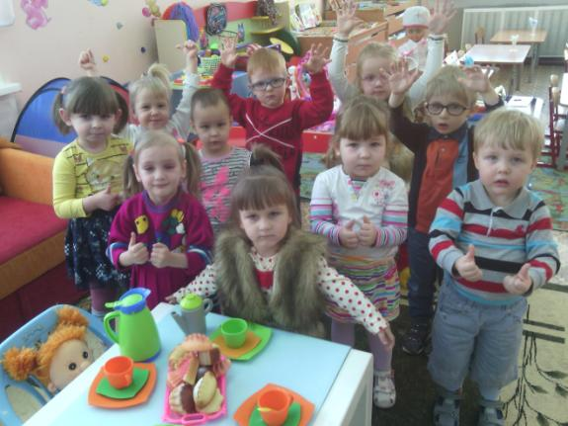
Приходите в гости к нам,
Очень рады будем Вам!

